Slide 1
Лекция 4.
Файловые системы Linux и Windows

Slide 2
Цели лекции:
Понять назначение файловой системы.
Разобрать связь файла, имени, данных и служебной информации.
Понять роль блоков, кластеров, журналирования и inode.
Сравнить файловые системы Linux и Windows на базовом профессиональном уровне.
Понимать монтирование, LVM и типовые ошибки администратора.

Slide 3
Список учебных вопросов:
1. Файл и файловая система: связь имени файла, данных на диске и служебной информации.
2. Блок или кластер: единица хранения данных и влияние размера блока.
3. Журналируемые и нежурналируемые файловые системы.
4. Файловые системы Linux: ext4, XFS, Btrfs.
5. VFS и inode: единый механизм работы с файловыми системами.
6. Единое дерево каталогов и монтирование в Linux.
7. Файловые системы Windows: FAT, FAT32 и NTFS.
8. Дополнительные возможности: LVM и альтернативные потоки данных NTFS.
9. Практическое значение файловых систем для администратора.

Slide 4
Основные термины лекции
File system — файловая система, способ организации файлов на носителе.
Block — блок, единица хранения данных в Linux и Unix-подобных системах.
Cluster — кластер, единица выделения пространства в Windows.
inode — индексный дескриптор файла в Linux.
VFS — Virtual File System, виртуальная файловая система Linux.
NTFS — New Technology File System, основная файловая система Windows.

Slide 5
1. Файл и файловая система
Файл — именованная область данных, с которой работает пользователь или программа.
Файл имеет имя, содержимое и служебные свойства.
Файловая система определяет, как файлы размещаются на носителе.
Она хранит структуру каталогов, права и метаданные.
Без файловой системы раздел нельзя удобно использовать для хранения данных.

Slide 6
Что хранит файловая система
Имена файлов и каталогов.
Расположение данных на диске.
Размер файла и время изменения.
Права доступа и владельца.
Служебную информацию для восстановления после сбоев.

Slide 7
Файл не равен имени файла
Имя файла — это способ обратиться к данным.
Данные файла находятся в блоках или кластерах на диске.
Метаданные описывают свойства файла.
Каталог связывает имя с записью файловой системы.
Поэтому переименование файла не означает перемещение данных на диске.

Slide 8
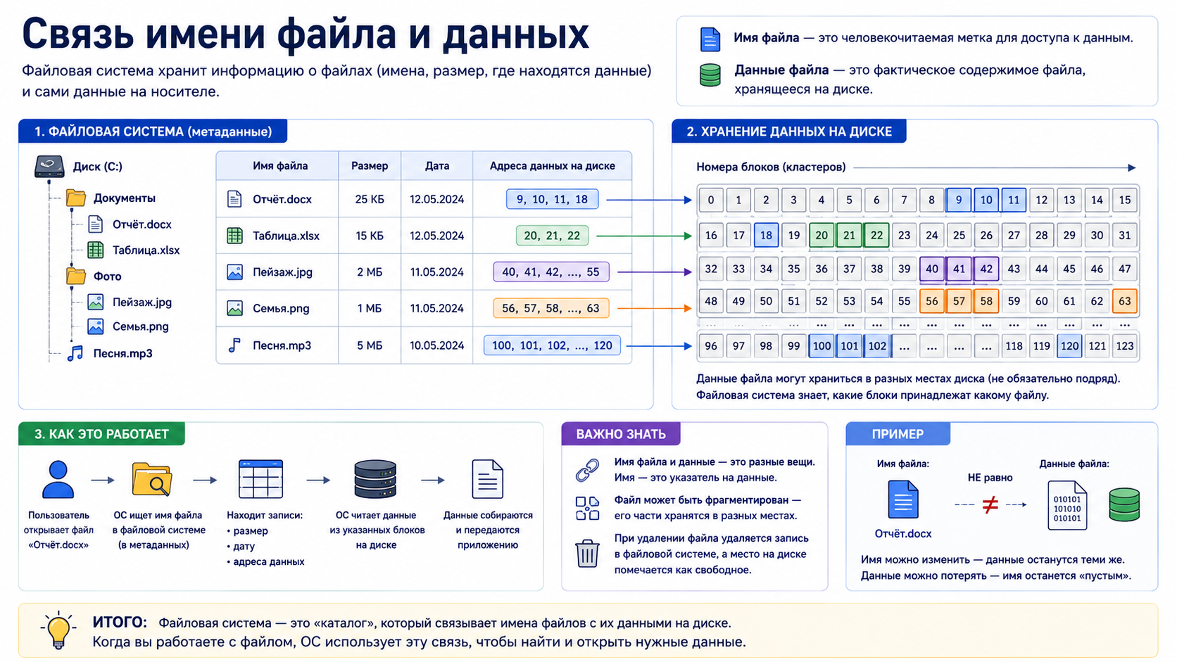
Связь имени файла и данных

Slide 9
2. Блок или кластер
Данные на диске хранятся порциями, а не как сплошной текст.
В Linux часто говорят о блоках.
В Windows часто используют термин кластер.
Размер блока или кластера влияет на эффективность хранения.
Слишком крупный размер может неэффективно расходовать место для маленьких файлов.

Slide 10
Блок в Linux
Блок — минимальная единица хранения данных файловой системой.
Файл может занимать один или много блоков.
Размер блока выбирается при создании файловой системы.
Блоки позволяют ОС управлять данными структурированно.
Повреждение блоков может привести к потере части файла.

Slide 11
Кластер в Windows
Кластер — единица выделения пространства в файловой системе Windows.
Даже маленький файл занимает минимум один кластер.
Размер кластера влияет на расход места и производительность.
Для больших файлов крупный кластер может быть удобнее.
Для множества маленьких файлов крупный кластер может приводить к потерям места.

Slide 12
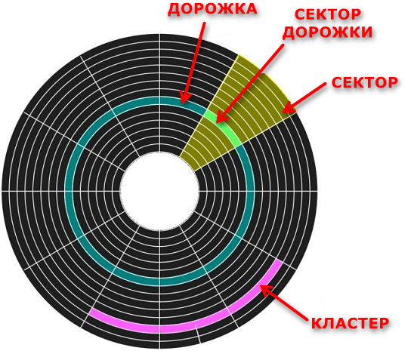
Блоки и кластеры

Slide 13
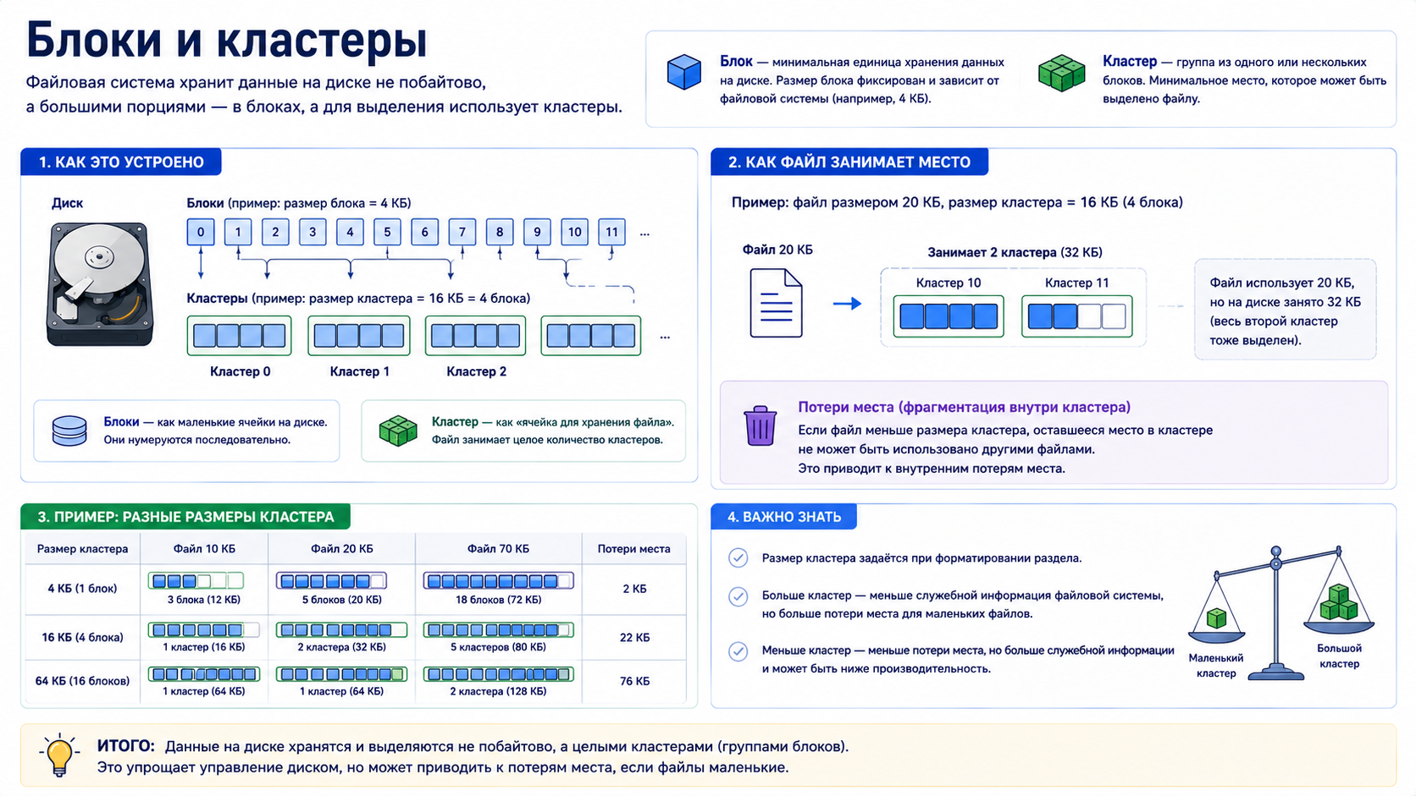
Блоки и кластеры

Slide 14
3. Журналируемые файловые системы
Журналирование фиксирует намерения или изменения файловой системы.
Журнал помогает восстановить согласованность после сбоя.
Особенно важно при внезапном выключении питания.
Журналирование снижает риск повреждения структуры файловой системы.
Для серверов это критически важное свойство.

Slide 15
Нежурналируемые файловые системы
Не ведут полноценный журнал изменений.
Могут быть проще и легче.
После сбоя могут требовать более долгой проверки.
Риск повреждения структуры выше.
Обычно не лучший выбор для важных серверных данных.

Slide 16
Что происходит при аварийном выключении
Приложение могло записывать файл.
Файловая система могла обновлять каталог или метаданные.
Часть данных могла остаться в кэше.
Без журнала структура может стать несогласованной.
С журналом ОС быстрее понимает, какие операции нужно восстановить.

Slide 17
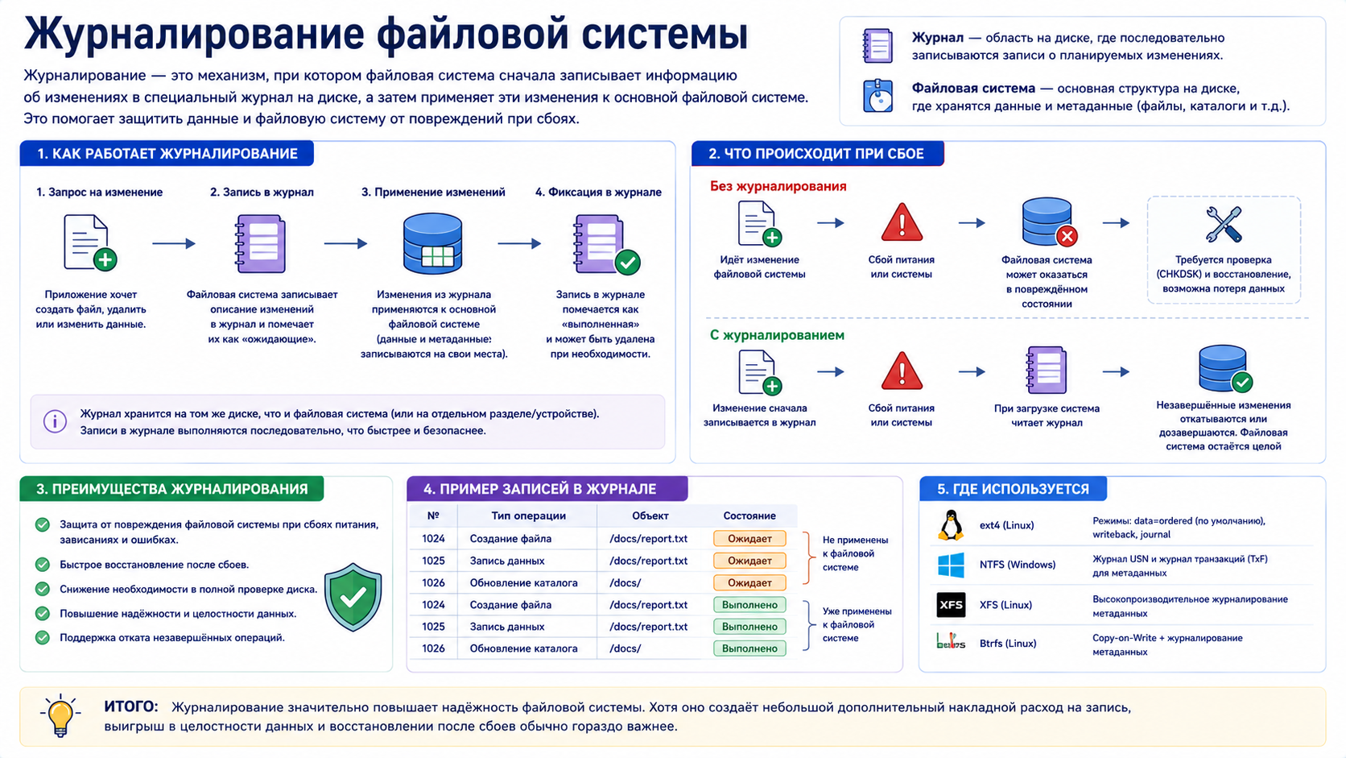
Журналирование файловой системы

Slide 18
4. Файловые системы Linux
Linux поддерживает разные файловые системы.
Выбор зависит от задачи, нагрузки и требований к надежности.
На первом курсе важно знать ext4, XFS и Btrfs на уровне назначения.
Администратор должен уметь определить тип файловой системы.
Нельзя форматировать раздел без понимания, что будет удалено.

Slide 19
ext4
ext4 — распространенная файловая система Linux.
Подходит для рабочих станций и многих серверных задач.
Поддерживает журналирование.
Хорошо документирована и широко используется.
Часто является безопасным выбором для учебных Linux ВМ.

Slide 20
XFS
XFS — производительная журналируемая файловая система.
Хорошо подходит для больших файлов и серверных нагрузок.
Часто используется в корпоративных Linux-системах.
Не всегда удобна для уменьшения размера раздела.
Требует понимания сценария использования.

Slide 21
Btrfs
Btrfs — современная файловая система с расширенными возможностями.
Поддерживает снапшоты на уровне файловой системы.
Может использовать контроль целостности данных.
Имеет больше возможностей, но требует аккуратного администрирования.
Для первого курса достаточно обзорного понимания.

Slide 22
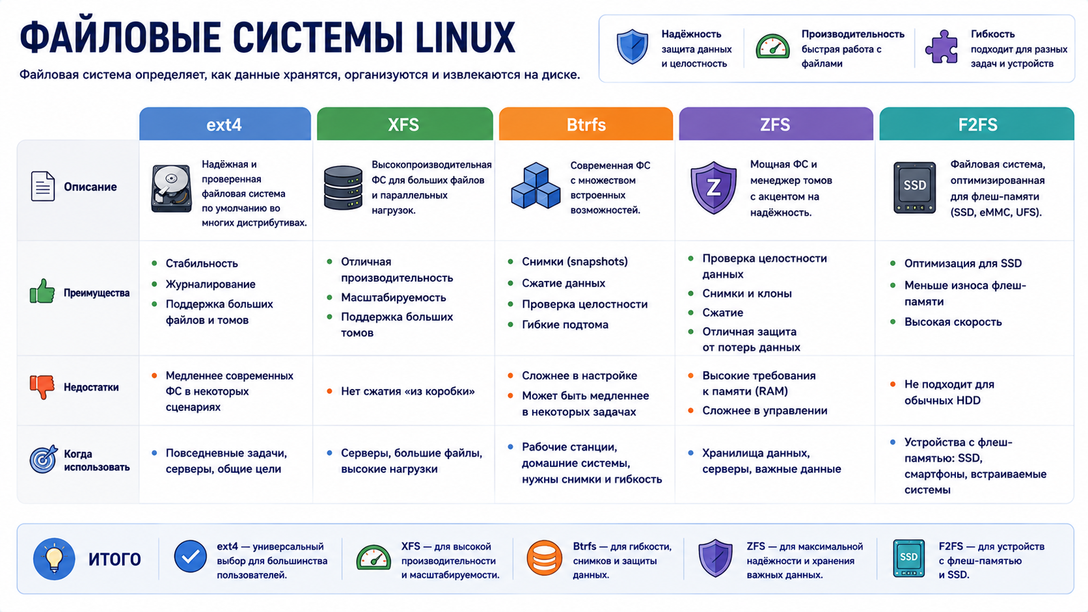
Файловые системы Linux

Slide 23
5. VFS и inode
VFS — Virtual File System, слой абстракции в Linux.
Он позволяет Linux работать с разными файловыми системами через единый интерфейс.
Благодаря VFS программы одинаково открывают файлы на разных ФС.
inode хранит служебную информацию о файле.
Имя файла и inode — разные элементы файловой системы.

Slide 24
inode
inode — структура с метаданными файла.
Хранит владельца, права, размер и ссылки на блоки данных.
Обычно не хранит само имя файла.
Каталог связывает имя файла с номером inode.
Нехватка inode может помешать создать файл даже при свободном месте.

Slide 25
VFS
VFS скрывает различия ext4, XFS, Btrfs и других ФС.
Приложение вызывает стандартные операции: открыть, прочитать, записать.
Ядро через VFS передает запрос конкретной файловой системе.
Это упрощает работу программ и администрирование.
VFS объясняет, почему Linux может монтировать разные типы ФС.

Slide 26
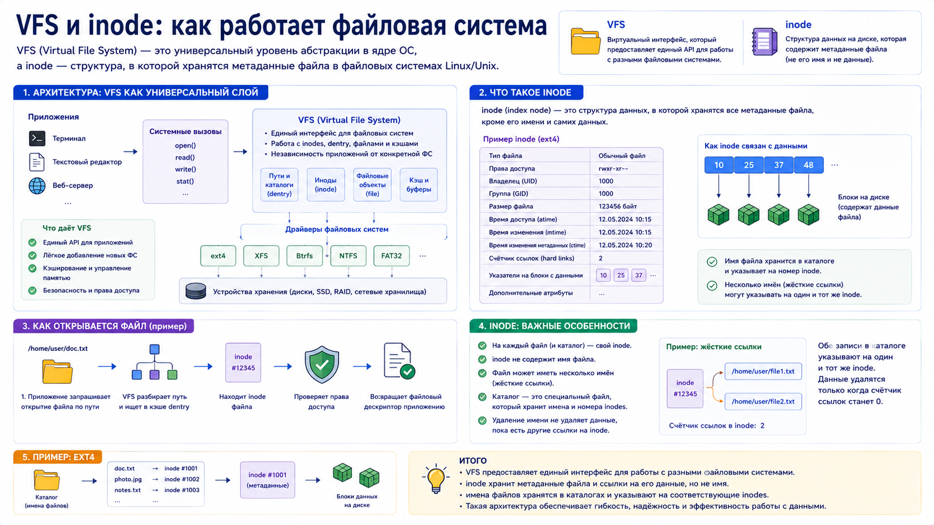
VFS и inode

Slide 27
6. Единое дерево каталогов и монтирование
В Linux нет букв дисков C: и D: как в Windows.
Есть единое дерево каталогов с корнем /.
Раздел или диск подключается к этому дереву через точку монтирования.
Точка монтирования — каталог, через который доступен раздел.
Это важно понимать при работе с серверными дисками.

Slide 28
Точка монтирования
Точка монтирования выглядит как обычный каталог.
Например, /mnt/data или /var/log.
После монтирования содержимое раздела доступно через этот каталог.
Если раздел не смонтирован, данные могут быть недоступны.
Ошибка монтирования может нарушить работу службы.

Slide 29
Постоянное монтирование
Для постоянного подключения используют файл /etc/fstab.
В нем указывают устройство, точку монтирования и параметры.
Ошибка в /etc/fstab может помешать загрузке системы.
Лучше использовать UUID, а не случайное имя диска.
Перед изменением fstab нужен снапшот или резервная копия.

Slide 30
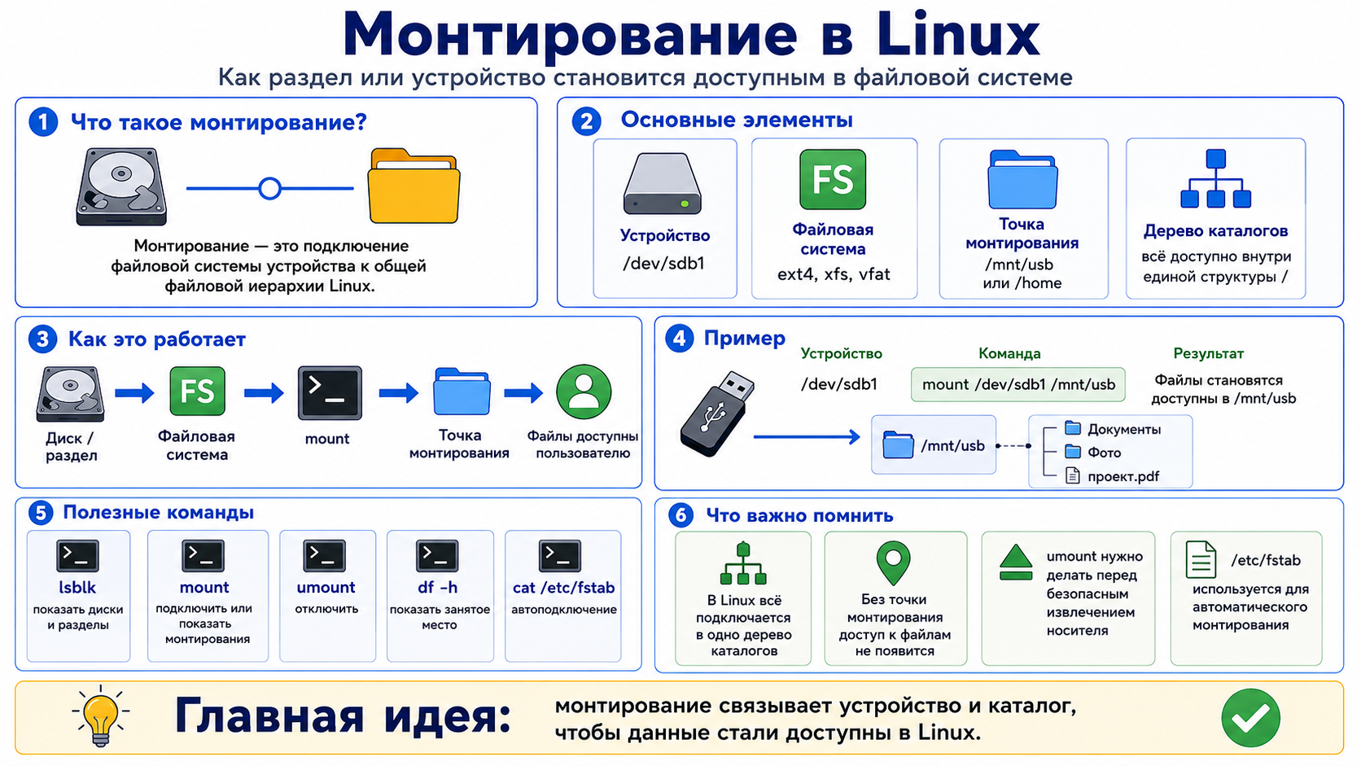
Монтирование в Linux

Slide 31
7. Файловые системы Windows
Windows использует буквы дисков и томов.
Пользователь часто видит C:, D:, E:.
Основная современная файловая система Windows — NTFS.
FAT и FAT32 встречаются на съемных носителях и старых системах.
Выбор файловой системы влияет на размер файлов, права и надежность.

Slide 32
FAT и FAT32
FAT — File Allocation Table, старая файловая система.
FAT32 — более поздний вариант FAT.
Хорошо совместима с разными устройствами.
Имеет ограничения по размеру файла и возможностям безопасности.
Не подходит как основная ФС для современного Windows Server.

Slide 33
NTFS
NTFS — New Technology File System.
Поддерживает права доступа и владельцев.
Поддерживает журналирование.
Используется как основная файловая система Windows.
Важна для файловых серверов, профилей пользователей и системных дисков.

Slide 34
Права NTFS
Права NTFS управляют доступом к файлам и каталогам.
Можно разрешить чтение, изменение, выполнение или полный доступ.
Права могут назначаться пользователям и группам.
Share-права и NTFS-права работают вместе для сетевых ресурсов.
Ошибка прав — частая причина проблем доступа.

Slide 35
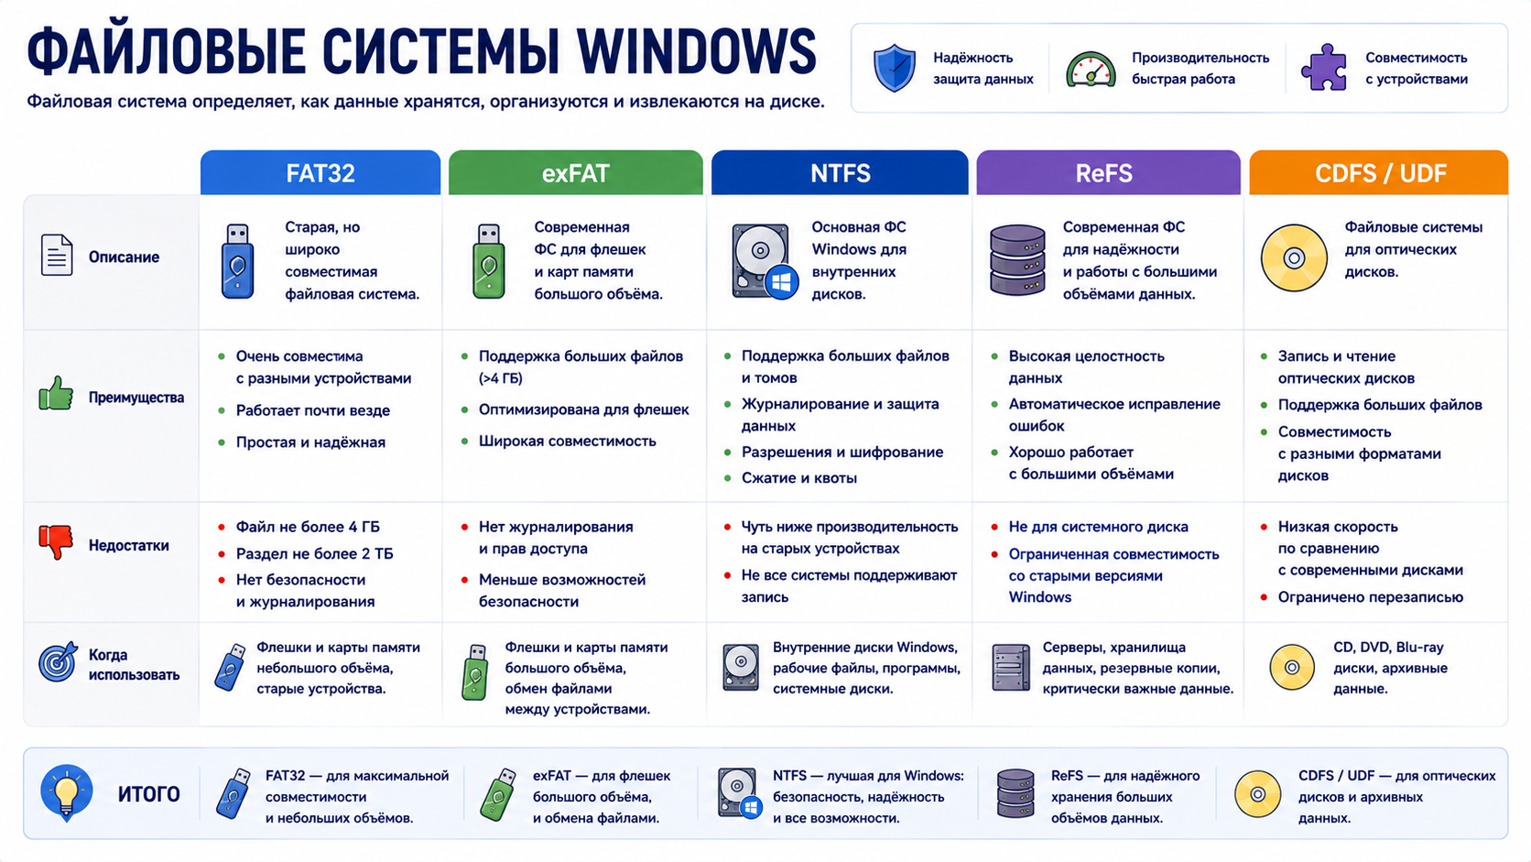
Файловые системы Windows

Slide 36
8. LVM и альтернативные потоки NTFS
LVM — Logical Volume Manager, менеджер логических томов Linux.
Позволяет гибко управлять томами поверх дисков и разделов.
Можно расширять логические тома при добавлении дисков.
Для первого курса достаточно обзорного понимания.
Глубокая настройка LVM изучается позже.

Slide 37
Альтернативные потоки данных NTFS
Alternate Data Streams — альтернативные потоки данных NTFS.
Позволяют хранить дополнительные данные внутри файла.
Пользователь обычно не видит их в обычном просмотре.
Могут использоваться системами безопасности и приложениями.
Для данном этапе важно знать, что такая возможность существует.

Slide 38
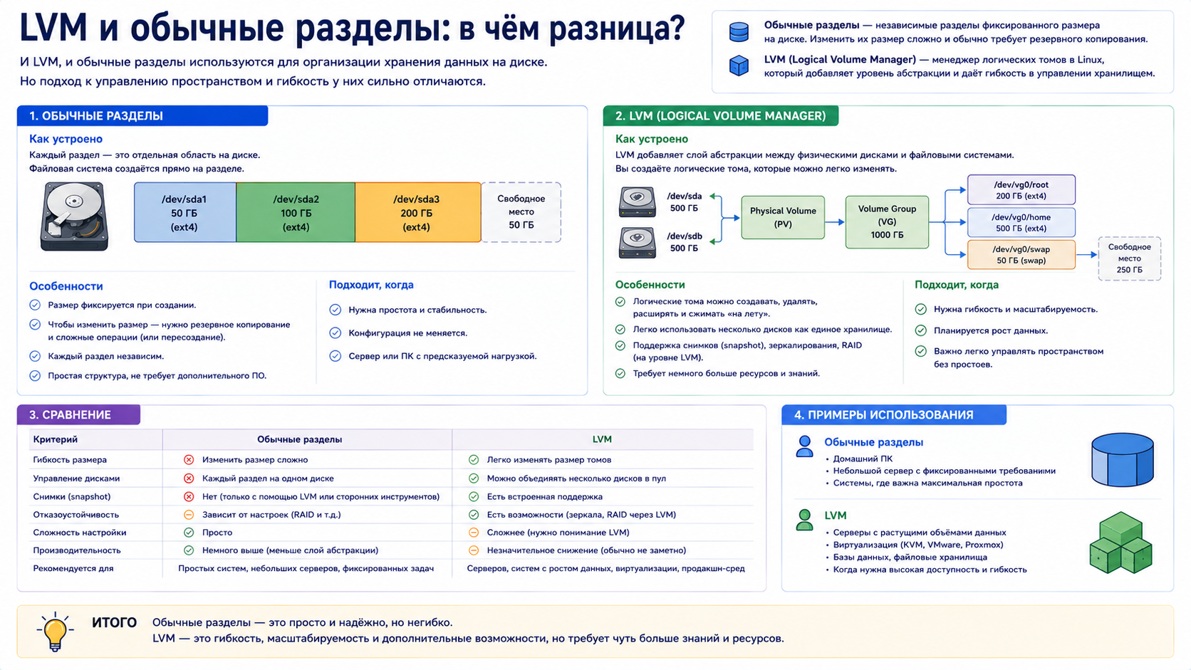
LVM и обычные разделы

Slide 39
9. Практическое значение для администратора
Файловая система влияет на надежность и возможности хранения.
Администратор выбирает ФС под ОС и задачу.
Нужно понимать, где находятся данные и как они подключены.
Нужно уметь диагностировать ошибки монтирования и прав.
Перед форматированием или изменением ФС нужен снапшот.

Slide 40
Типовые ошибки
Форматировать не тот раздел.
Монтировать раздел не в ту точку.
Не прописать постоянное монтирование.
Перепутать свободное место и количество inode.
Назначить неверные права NTFS или Linux.
Считать журналирование заменой резервного копирования.

Slide 41
Итоги лекции
Файловая система связывает имена, данные и служебную информацию.
Блоки и кластеры определяют, как выделяется место на диске.
Журналирование помогает восстановиться после сбоя.
Linux использует единое дерево каталогов и точки монтирования.
Windows использует тома с буквами и NTFS как основную ФС.
Администратор должен понимать ФС перед форматированием и назначением прав.

Slide 42
Контрольные вопросы
1. Для чего операционной системе нужна файловая система?
2. Что такое блок или кластер в контексте хранения данных?
3. Почему журналирование важно для серверных файловых систем?
4. Чем ext4, XFS и Btrfs отличаются по назначению?
5. Что такое inode и какую информацию он хранит?
6. Почему в Linux используется единое дерево каталогов?
7. Для чего используется точка монтирования?
8. Почему NTFS является основной файловой системой Windows?
9. Какие ошибки могут возникнуть при форматировании, монтировании или назначении прав?

